Slide 1

九上世界史串讲
History of the World

Slide 2

目
录
Part.1
世界古代史
WORLD ANCIENT HISTORY
CONTENT
Part.2
世界近代史
WORLD MODERN HISTORY

Slide 3
PART 1
世界古代史
WORLD ANCIENT HISTORY

Slide 4
奴隶社会
早期人类对自然环境的依赖性强；
不同的地理环境造就不同的文明类型

Slide 5
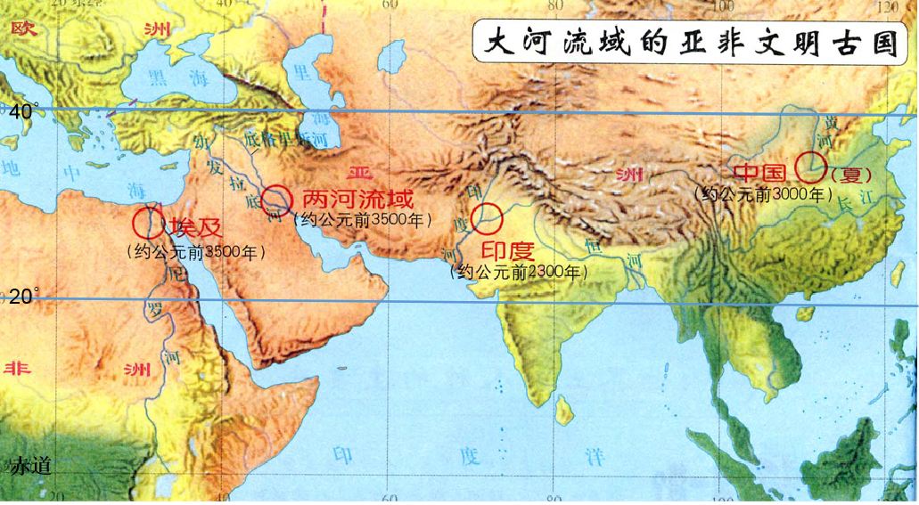
1.大河文明——古代亚非文明

Slide 6
2.海洋文明——古希腊、罗马文明
基督教诞生
罗马城邦
兴起
希腊城邦
兴起
罗马共和
国建立
亚历山大
东征
罗马帝国
建立
黄金时代的罗马帝国
罗马帝国
分裂
西罗马帝国灭亡
说出以上重大事件发生的时间

Slide 7
2.海洋文明——古希腊、罗马文明
耶稣
伯里克利
基督教诞生
亚历山大
屋大维
罗马城邦
兴起
希腊城邦
兴起
罗马共和
国建立
亚历山大
东征
罗马帝国建立
黄金时代的
罗马帝国
罗马帝国分裂
西罗马帝国灭亡
奴 隶 社 会
BC1000
BC8世纪
BC509
BC334
BC27
1世纪
2世纪
4世纪末
476年
奴隶制民主政治高峰
救世主
横跨亚欧非

Slide 8
1.大河文明——古代亚非文明
（1）古埃及文明—尼罗河—金字塔/象形文字；
（2）古代两河流域文明—两河流域—《汉谟拉比法典》/楔形文字；
（3）古印度文明—印度河—种姓制度/阿拉伯数字/佛教
2.海洋文明——古希腊、罗马文明
（1）古希腊文明：前8世纪——前6世纪———前5世纪——前334
城邦建立 奴隶制共和国 全盛 希腊化时代
（2）古罗马文明：
（3）古希腊、罗马文化
BC1000
城邦
BC509
共和国
BC27
帝国
395年
分裂

Slide 9
封建社会

Slide 10
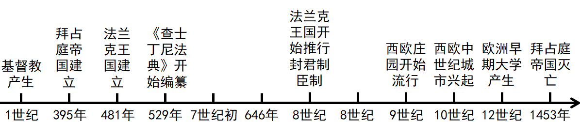
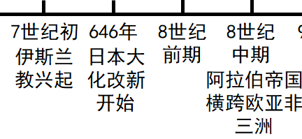
封建时代的东西方文明

Slide 11
1.西方文明
政治：
封君封臣制等
法兰克
王国
西罗马帝国
经济：
庄园
城市兴起
文化：
大学兴起
东罗马帝国
（拜占庭帝国）
查士丁尼统治时期对法律文献的汇编

Slide 12
2.东方文明
奴隶社会：
大和政权
古代日本
人物：
孝德天皇
大化改新
内容：
政治、经济方面
影响：
使日本成为一个中央集权制的封建国家
封建社会：
幕府统治
阿
拉
伯
帝
国
伊斯兰教
保存文化
阿拉伯文化
传播文化
智慧宫、翻译古籍
阿拉伯文化
数学、医学、文学
四大发明、棉花食糖、阿拉伯数字
影响
①促进伊斯兰教传播；②创造出独特的阿拉伯文化
③沟通东西方文化

Slide 13
PART 2
世界近代史
WORLD MODERN HISTORY

Slide 14
大事年表
14世纪
15-16世纪
16-17世纪
1640
18世纪60年代
1775
1789
1804
1848
说出以上时间发生的重要事件

Slide 15
大事年表
14世纪
15-16世纪
16-17世纪
1640
18世纪60年代
1775
1789
1804
1848
资 本 主 义 社 会
文艺复兴
早期殖民掠夺
第一次工业革命
法国大革命
《共产党
宣言》发表
新航路开辟
英国资产阶级革命
美国独立战争
法兰西第一帝国

Slide 16
资本主义发展史
资本主义
巩固与扩大
战后资本主义的发展
资本主义萌芽
资本主义制度初步确立
14世纪
16世纪
17世纪
18世纪
19世纪
20世纪
租地农场、手工工场
文艺复兴
新航路开辟
早期殖民掠夺
英国资产阶级革命
美国独立战争
法国大革命
俄国农奴制改革
美国内战
日本明治维新
欧盟
美国的发展
日本的崛起
社会保障制度

Slide 17
社会矛盾日益暴露
马克思主义诞生
工 人 运动进入新时期
工业革命
阶级关系的变革
资产阶级
工 人 觉 醒
残酷 剥削
无产阶级

Slide 18
练一练

Slide 19
1.【2020陕西中考真题•8】在雅典城邦,具有参加公民大会资格的是
A.外邦人和奴隶 B.全体居民
C.雅典的成年男性公民 D.雅典的成年男性
2.【2018陕西中考真题•17】英国国王财力不足导致宫廷服饰出现较大变化，王室审美观念也发生相应变化。1691年英国史学家盖伊·米吉这样写道：“英国宫廷内服饰朴素文雅，谦虚内敛，让人觉得之前的英国人那般模仿法国人的着装，是相当愚蠢的。”导致审美观念变化的根源是
A.君主权力受限 B.文艺复兴深入
C.工业革命展开 D.社会经济衰退

Slide 20
3.【2019陕西中考真题•16】阅读表格，其内容反映出的共同历史背景是
 | 宣布废除奴隶贸易 | 法律生效日期 | 宣布废除奴隶制
英国 | 1807 | 1808.1.1 | 1833
法国 | 1792；1818 | 1818 | 1848
葡萄牙 | 1836 |  | 1865
西班牙 | 1820 | 1858；1869 | 1878
英国 | 1836 |  | 1878
——郑家馨《殖民主义史：非洲卷》 A.文艺复兴运动的兴起 B.早期资产阶级革命爆发 C.工业革命的深入开展 D.民族解放运动空前高涨

Slide 21
屋大维
4.【2020年陕西中考真题•14】公元前31年, 成为最后的胜利者,公元前27年,他首创“元首制”这一政治形式,掌握了最高统治实权,罗马共和国演变为罗马帝国。

Slide 22
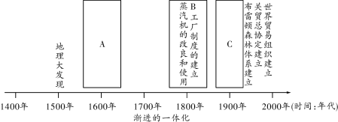
5.【2018年陕西中考真题•21(1)】某校九年级（1）班同学以“走向一体化的世界”为题展开探究活动，请你参与。 材料一
（1）对哥伦布发现的航线做出完整表述。材料一中A促进了世界市场的发展，A是何史实?
表述：由欧洲（西班牙）出发，经大西洋，到达美洲的巴哈马群岛、古巴和海地等地。
A史实：早期殖民扩张

Slide 23
6.【2019年陕西中考真题•21（1）】某校九年级二班同学以“民族主义与全球化”为主题进行探究，请你参与。
材料一 民族主义发展历程表
阶段 | 时间 | 主要涉及地区 | 主要表现
第一阶段形成 | 16世纪—19世纪中叶 | 由欧洲到北美 | 民族主义和民主主义融为一体
第二阶段发展和扩散 | 19世纪中叶—20世纪中叶 | 逐渐波及世界 | 民族国家的涌现；民族解放运动的兴起
第三阶段在全球的确立 | 20世纪中叶—20世纪90年代 | 亚、非、拉地区和欧洲 | 亚、非、拉民族民主运动和欧洲共同体的形成
第四阶段陷入困境和新发展 | 20世纪90年代以来 | 全球 | 民族主义受到冲击；地区间民族矛盾突出
——本尼迪克特·安德森《想象的共同体》 （1）对材料一中第一阶段的主要表现用美国独立战争性质加以说明。
说明：既是一场民族解放战争，又是一场资产阶级革命。

Slide 24
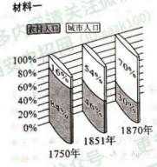
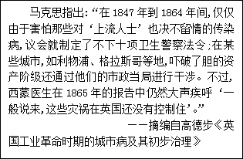
7.【2020年陕西中考真题•19（1）某校九年级(1)班同学以城市化与城市治理”为主题展开探究活动，请你参与。
信息:①英国从18世纪中期到19世纪70年代城市人口增加，农村人口下降；
②英国城市化发展； ③英国城市化与工业革命同步。
原因:①资产阶级政治制度逐步完善；
②城市通常缺乏统一的规划；
③城市的环境很差,环境污染日益严重,城市问题逐渐增多。
（1）从图中可得到英国社会发展哪些信息?结合所学知识,简析材料一中所述措施的原因。

Slide 25
8.【2018陕西中考真题•20（2）】阅读下列材料，回答问题。
材料二：
（2）组织：共产主义者同盟。
实践发展表现：无产阶级革命理论：农村包围城市，武装夺取政权；走从新民主主义社会向社会主义社会过渡的道路（新民主主义理论）。无产阶级专政理论：社会主义工业化和社会主义改造同时并举；走出一条适合中国国情的工业化道路。
实践：实行改革开放；建立社会主义市场经济；形成建设有中国特色的社会主义理论。
（2）《共产党宣言》是为哪一组织撰写的革命纲领？材料二图A中马克思两大理论成果毛泽东分别是如何实践发展的？图B中观点邓小平是如何在开创中国社会主义建设新局面中实践的？

